Slide 1

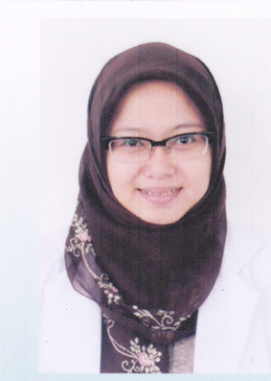
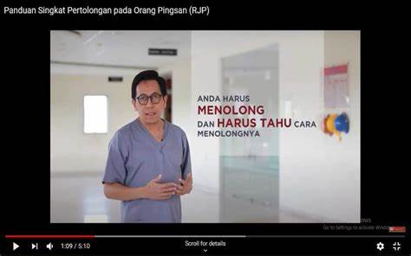

PENGANTAR
BLOK 23 KEGAWATDARURATAN DAN FORENSIK
WA PJ BLOK
PJ BLOK
dr. NOVA MARYANI, MMR, Sp.An
DR. dr. Ardi Pramono M.Kes, Sp.An
Bagian Anestesiologi Resusitasi dan Terapi Intensif
Fakultas Kedokteran dan Ilmu Kesehatan UMY

Slide 2
GAMBARAN BLOK
KULIAH
SKILL LAB
KOMUDA
TUTORIALL
BLOK 23
UJIAN BLOK
Bagian Anestesiologi Resusitasi dan Terapi Intensif
Fakultas Kedokteran dan Ilmu Kesehatan UMY

Slide 3
Topic Tree
Topic Tree

Slide 4
Gambaran Blok 23
Total SKS :
SKS Perkuliahan
SKS Skill lab 3 topik
SKS Tutorial 4 skenario
Total SKS : 6.71 SKS
Ditempuh dalam waktu 6 minggu (27 Nov 2023-6 JAN 2024)
16 Departemen + Skill lab + Tutorial
Bagian Anestesiologi Resusitasi dan Terapi Intensif
Fakultas Kedokteran dan Ilmu Kesehatan UMY

Slide 5
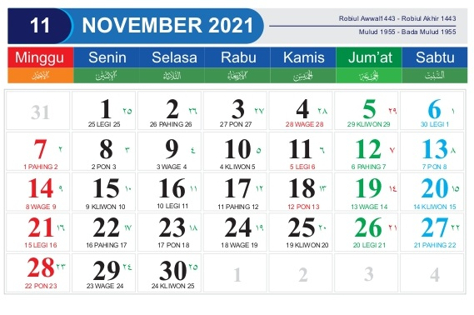
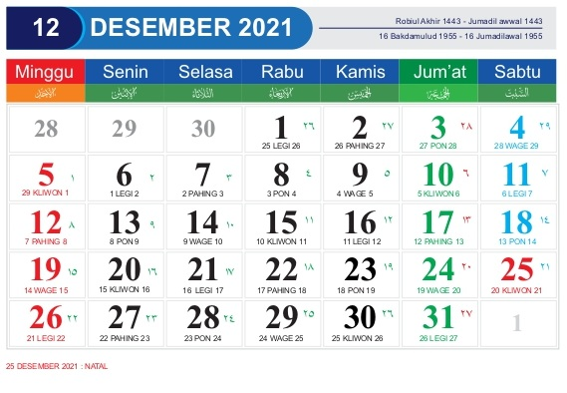
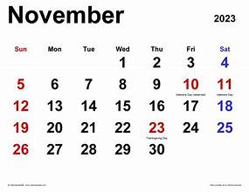
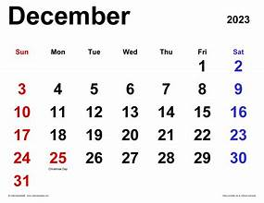
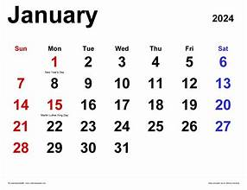
Jadwal BLOK 23 tahun 2023-2024
Perkuliahan, Skill Lab, Tutorial
Remediasi
EB 1 dan 2
SOCA
Mulai Tutorial
Bagian Anestesiologi Resusitasi dan Terapi Intensif
Fakultas Kedokteran dan Ilmu Kesehatan UMY

Slide 6
MODUL kegawatdaruratan dan forensik
Tujuan Instruksional Umum :
  Mahasiswa mampu menjelaskan patofisiologi kasus
kegawadaruratan dan forensik.
  Mahasiswa mampu melakukan diagnosis terhadap
kasus kegawadaruratan dan forensik.
  Mahasiswa mampu memberikan pertolongan pertama dan lanjutan terhadap kasus kegawatdaruratan.
  Mahasiswa mampu mengassessment kejadian bencana berdasarkan skala prioritas di rumah sakit (hospital disaster plan).
  Mahasiswa mampu mengidentifikasi pasien kritis yang memerlukan perawatan intensif dan Transport Medis
  Mahasiswa mampu menjelaskan konsep Paliatif dan end of life

Slide 7
MODUL KEGAWATDARURATAN dan FORENSIK
Tujuan Instruksional Khusus :
Mahasiswa mampu mengenali tanda-tanda henti jantung mendadak
Mahasiswa mampu melakukan penatalaksanaan jalan nafas secara manual dan dengan peralatan
Mahasiswa mampu memahami tujuan, indikasi, melakukan teknik RJPO dengan benar
Mahasiswa mampu dan menguasai ketrampilan memberikan Bantuan Hidup Dasar (BHD) serta mengenal keadaan gawat darurat akibat trauma dan non trauma yang sering dijumpai
Mahasiswa mampu mendiagnosis dan melakukan terapi oksigen
Mahasiswa mampu mengidentifikasi pasien kritis dan pencegahannya
Mahasiswa mampu menjelaskan tentang prinsip transport medis
Bagian Anestesiologi Resusitasi dan Terapi Intensif
Fakultas Kedokteran dan Ilmu Kesehatan UMY

Slide 8
Kegiatan Perkuliahan
No | Topics | Department | Lecturers | Time
1 | Pengantar Blok 23 |  | Dr. Nova Maryani MMR, Sp.An
2 | Triase, Early Warning System dan Patient Safety | Anesthesiology and Intensive Therapy | dr. Syaiful Fatah, Sp.An. | 2
2 | Syok dan RJPO (anafilaktik) |  | dr. Ardi Pramono, SpAn.M.Kes. | 2
4 | Manajemen airway dan terapi oksigen |  | dr. Yosy Budi S., Sp.An.M.Sc. | 2
5 | Sepsis dan Pengenalan ICU |  | dr. Nova Maryani, Sp.An, MMR | 2
6 | Bencana dan Transportasi Medis (SPGDT) |  | dr. Syaiful Fatah, Sp.An. | 2
7 | Terapi Cairan Emergensi |  | dr. Yosy Budi S., Sp.An.M.Sc | 2
8 | Toxicology and acute intoxication therapy (plant, animal poison, pesticides) | Pharmacology | dr. Hidayatul Kurniawati M.Sc | 2
9 | Pediatric emergencies | Pediatric | dr. Bambang Edi Sp.A M.Kes | 2
10 | Cedera Kepala & Tulang Belakang (Syaraf) | Neurology | Dr. dr. Tri Wahyuliati Sp.S M.Kes | 2
11 | Neurology Emergencies |  | dr. Ardiansyah Sp.S | 2
12 | Kegawat Daruratan Obsgin | Obsgyn | dr. Alfaina Wahyuni Mkes, Sp.OG | 2
13 | Pshyciatric Emergencies | Pshyciatric | Dr. Dr. Warih Andan Sp.KJ | 2
14 | Emergencies on ophthalmology | Opthalmology | dr. Ikliludin, Sp.M | 2
15 | ENT emergencies | ENT | dr. Deoni Daniswara, Sp.THT | 2
16 | Otopsi, Toxicology, Traumatik | Forensic | dr. Mardhatillah Marsa, Sp.F, M.Sc | 2
17 | Aspek Forensik Euthanasia dan End of Life |  | dr. Dirwan Suryo S., Sp.F.M.Kes | 1
18 | Identifikasi bencana massal |  | dr. Dirwan Suryo S., Sp.F.M.Kes | 2

Slide 9
Kegiatan Perkuliahan
No | Topics | Department | Lecturers | Time
18 | Gawat Jantung (Tamponade cordis dan kegawatan vaskuler) | Interna | dr. Gagah Buana S., Sp.JP | 2
19 | Gawat Paru (ARDS, atelektasis, Influenza, Pneumothorax, SARS/Covid-19) |  | dr. Adorisye Saptati Fornia, Sp.P | 2
20 | Gastrointestinal ( Gastrointestinal Bleeding, ensefalopati metabolic) |  | dr. Fitria Nurul H, Sp.PD | 2
21 | Komplikasi Akut DM dan adrenal kortek failure (KAD, HHS, hipoglikemi) |  | dr. Agus Widyatmoko, MSc, Sp.PD. | 2
22 | Manajemen Bencana (Hospital Disaster Plan) | IKM | dr. Meiky Fredianto, Sp.OT (K) | 2
23 | KDRT (Domestic Violence) | IKK | dr. Oryzati Hilman, MSc.CMFM, PhD, Sp.DLP | 2

Slide 10
Kegiatan Perkuliahan
No | Topics | Departemen | Lecturers | Time
24 | Clinical anatomy of trauma: head, neck, and vertebrae | Anatomy | Dr.dr. Sagiran Sp.B K-L, M.Kes | 2
25 | Trauma Abdomen (dinding, organ solid dan organ berongga) | Surgery | dr. Fadli Robby Sp.B | 2
26 | Trauma Urologi |  | dr. Prahara Yuri Sp.U | 2
27 | Trauma Thorak & Vaskuler |  | dr. Nicko Rachmanio Sp.B | 2
28 | Cedera Kepala & Tulang Belakang |  | dr. Adiguno, Sp.BS | 2
29 | Penanganan awal trauma gawat darurat ortopedi |  | dr. Ariffudin Sp. OT | 2
30 | Combustio |  | dr. Nicko Rachamnio Sp.B | 2
31 | Emergencies imaging | Radiology | Dr. Nurhayati Mkes, Sp.Rad | 2
32 | Islamic Revealed for euthanasia | PK3I | Dr.dr. Sagiran Sp.B K-L, M.Kes | 1
33 | Handycap and dissability (Syariat dalam Kedaruratan) |  | Dr. dr. Titiek Hidayati, M.Kes | 1
34 | Bad Breaking News | IKK | dr. Oryzati Hilman, MSc.CMFM, PhD, Sp.DLP | 1

Slide 11
SKENARIO TUTORIAL
 | Skenario 1 | Skenario 2 | Skenario 3 | Skenario 4
Bidang Terkait | Kardiologi, Anestesi. | Bedah, Anestesi. | Obsgin, Anestesi | Peny.Dalam, Anestesi
Prosedur | CBL | CBL | CBL | CBL
Tugas | Ya | Ya | Ya | Tidak
Lain-Lain | Concept Map | Concept Map | E book | -
11
Bagian Anestesiologi Resusitasi dan Terapi Intensif
Fakultas Kedokteran dan Ilmu Kesehatan UMY

Slide 12

SKILL LAB
No | Topics | Duration (Hours) | Keterangan
1 | Visum et Repertum | 2 | Offline
2 | Tatalaksana Sumbatan Jalan nafas dan BHD | 2 | Offline
3 | Terapi Oksigen dan Intubasi | 2 | Offline
12
12
Bagian Anestesiologi Resusitasi dan Terapi Intensif
Fakultas Kedokteran dan Ilmu Kesehatan UMY

Slide 13
Evaluasi
EB 1
EB (CBT): 60%
Nilai Akhir Tutorial : 40%
(40% nilai aktivitas harian, 25% nilai minikuis, 25% soca, 10% tugas)
Nilai akhir Skill Lab
10% komuda + 90% Nilai Skill lab (60% OSCE, 40% nilai harian)
Mahasiswa dinyatakan lulus blok bila memenuhi kriteria berikut:
Nilai MCQ minimal 60
Nilai akhir keseluruhan minimal 60
EB 2
Bagian Anestesiologi Resusitasi dan Terapi Intensif
Fakultas Kedokteran dan Ilmu Kesehatan UMY

Slide 14
Persyaratan Ujian
Kehadiran minimal aktivitas pembelajaran yang diwajibkan adalah:
  Kuliah : 75 %
  Tutorial : 75 %
  Skills Lab : 100 %
  Komuda : 100%
Sumber belajar :
  Buku Referensi
  Website/Jurnal
  Pakar
Bagian Anestesiologi Resusitasi dan Terapi Intensif
Fakultas Kedokteran dan Ilmu Kesehatan UMY

Slide 15
Departemen yang Terkait
Anestesi - Radiologi
Bedah (ortopedi, saraf, urologi) - PK3I
Pediatrik - IKM/IKK
Paru - THT
Neurologi - Penyakit Dalam
Obstetri dan ginekologi - Forensik
Psikiatri - Farmakologi
Mata
Anatomi
Bagian Anestesiologi Resusitasi dan Terapi Intensif
Fakultas Kedokteran dan Ilmu Kesehatan UMY

Slide 16


THANK
YOU
dr. Nova :
+6281227331219
+628156800919
dr. Ardi :
16
16
Bagian Anestesiologi Resusitasi dan Terapi Intensif
Fakultas Kedokteran dan Ilmu Kesehatan UMY

Slide 17
